Slide 1
ANGLIKANSKA CRKVA
Ozana Bilić, 6.b

Slide 2
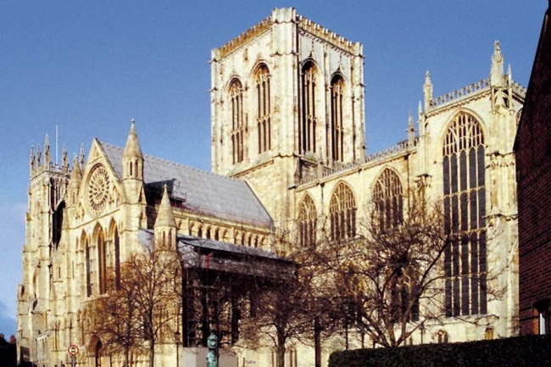
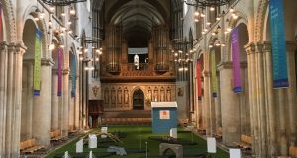
OPĆENITO
kršćanska crkvena zajednica
sjedinjuje elemente katoličke i evangeličke vjerne tradicije
elementi katoličke vjere su vidljivi u liturgiji i razumijevanju, a elementi evangeličke vjere su vidljivi u teologiji
tradicija uključuje teologiju engleske i malo škotske reformacije

Slide 3
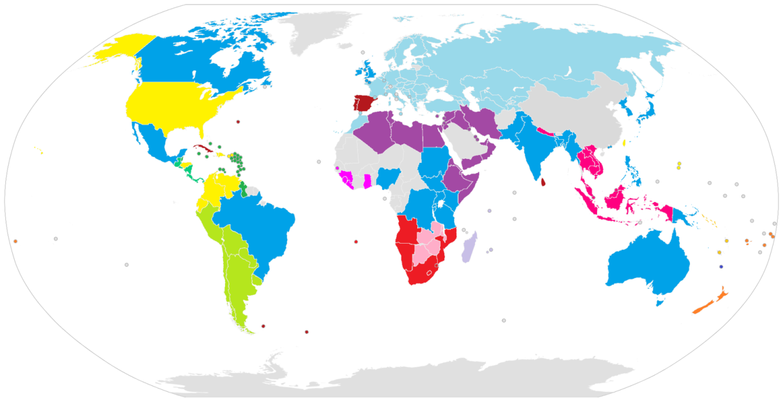
ŠIRENJE IZVAN ENGLESKE
promatra se u dva koraka
prvi put obuhvaća Britaniju i Irsku
drugi put se širi po cijelom svijetu tijekom ekspanzije britanskog kolonijalnog carstva
tamno plava boja je anglikanstvo

Slide 4
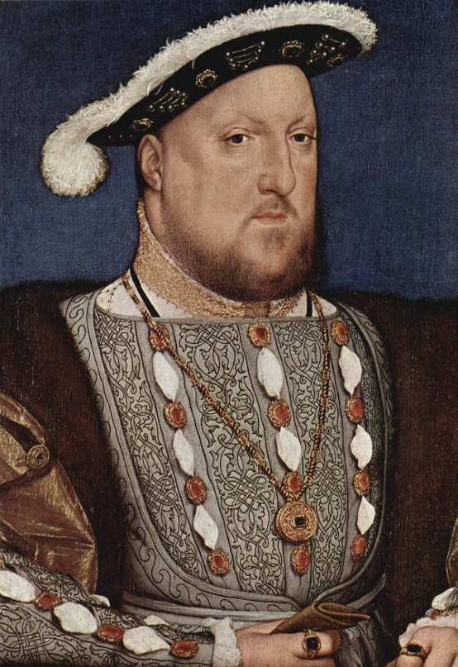
ANGLIKANSTVO TIJEKOM VLADAVINE KRALJA HENRIKA VIII.
vladavina Henrika VIII. započinje 22.4.1509.
riješavanje od papinske vlasti, ukidanje samostana, zaplijenjavanje crkvenih imanja (3 stvari po kojima je anglikanstvo značajno)
protestantizam se širi

Slide 5

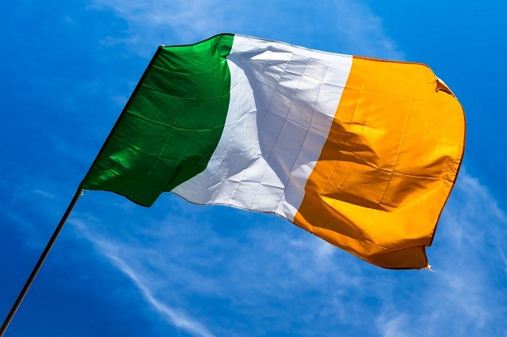
U BRITANIJI I IRSKOJ
17. st. - počinje snažno zemljopisno i kulturno širenje britanskoga utjecaja i anglikanstva
Irska Crkva se odvaja od Rima
usvaja slične odrednice kao i Engleska, no ondje je većina stanovništva je vjerna katolicizmu
Engleska Crkva zahtjeva da biskup prilikom ređenja prisegne na vjernost engleskoj kruni

Slide 6
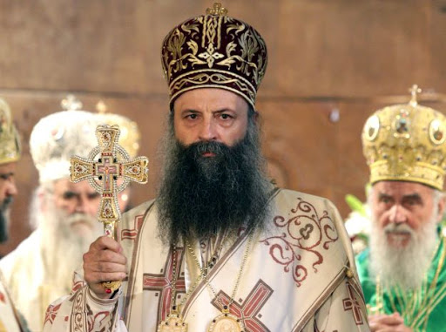
OSAMOSTALJIVANJE
dijeceze se združuju s metropolitom na čelu
mjesne crkve počinju imenovati biskupe te više nisu nametani iz Engleske
nacionalni sinodi počinju donositi vlastito crkveno zakonodavstvo

Slide 7
HVALA NA ČITANJU!

